Slide 1
Bluemix - Visual Recognition
Johanes – Kristian – Parlin – Ritchie

Slide 2
API Bluemix ini…
Memiliki database default
Database default memiliki banyak gambar yang diklasifikasi bercabang
Jenis yang terdeteksi, nama dari benda tersebut, dan detail lainnya
Ketika scanning, gambar yang dipilih dibandingkan dengan database kemudian di-rate tingkat kemiripannya

Slide 3
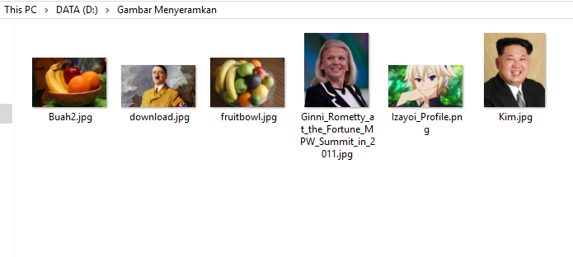
Langkah yang dilakukan
1. Download gambar dan simpan di dalam komputer

Slide 4
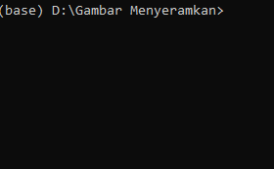
Langkah yang dilakukan
2. Pindahkan directory ke lokasi file yang sudah disimpan

Slide 5
Langkah yang dilakukan
3. Run : -X POST -u "apikey:[API KEY SENDIRI]" --form "images_file=@[GAMBAR BESERTA EXTENSION]" "https://gateway.watsonplatform.net/visual-recognition/api/v3/classify?version=2018-03-19"

Slide 6
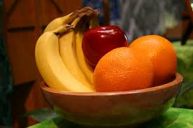
Langkah yang dilakukan
Gambar yang dipilih :

Slide 7
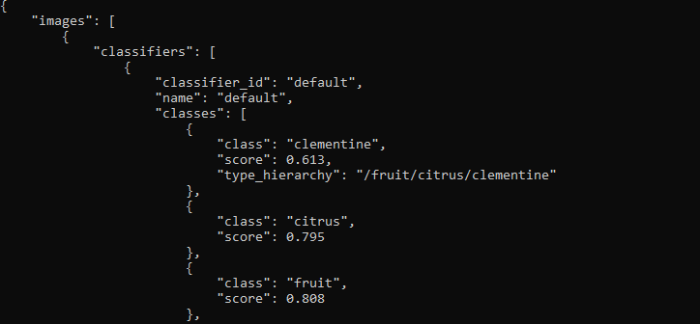
Langkah yang dilakukan
4a. Enter

Slide 8
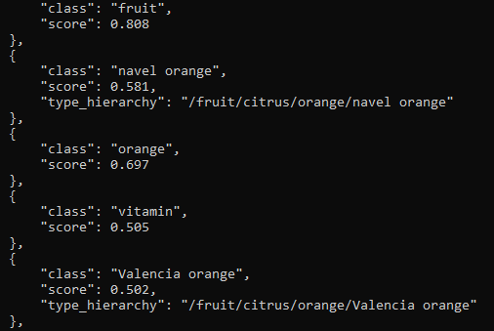
Langkah yang dilakukan
4b. Enter

Slide 9
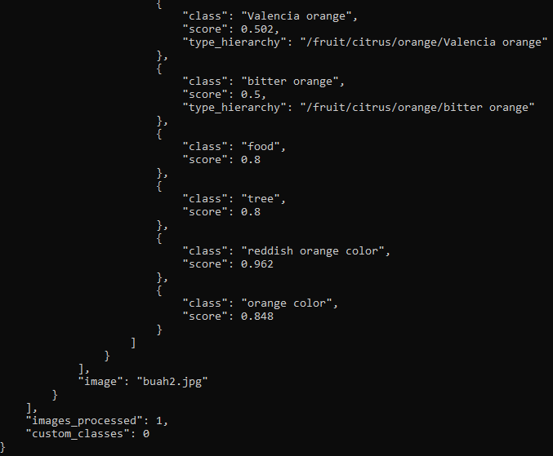
Langkah yang dilakukan
4c. Enter

Slide 10
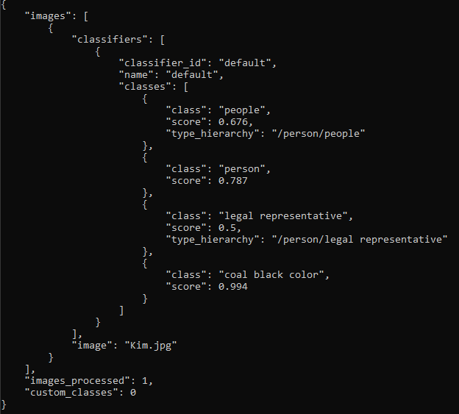
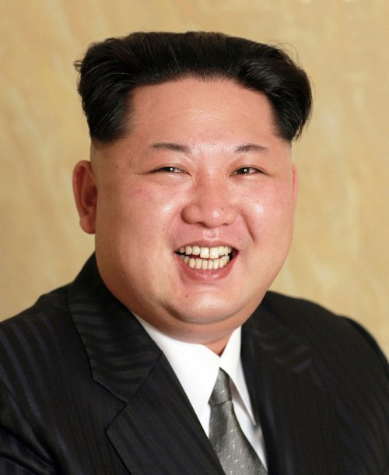
Hasil Lain

Slide 11
Identification
Classi-fication
Comparison
Repeat
Done?
Input
No
Done
Yes

Slide 12

Komponen Visual Recognition
API
Script
Database

Slide 13
Kesimpulan
Visual Recognition sangat bergantung pada database yang lengkap banyak dan script yang akurat dan cepat
Semakin lengkap database, semakin banyak yang bisa diklasifikasi, tapi menjadi membutuhkan banyak tempat penyimpanan data
Semakin efisien script, semakin cepat hasil scanning dapat diberikan ke user, tapi tetap diperlukan processing power yang tinggi untuk menjalankan script tersebut

Slide 14


